Slide 1
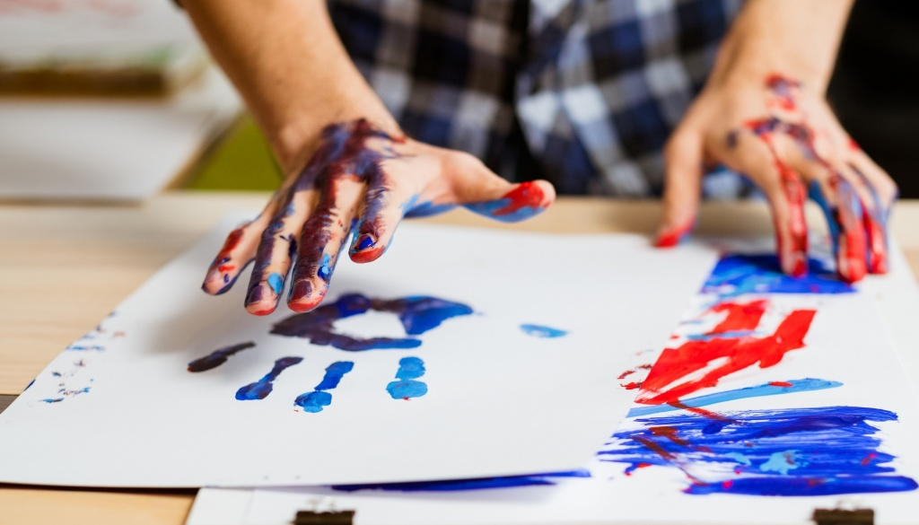
Семинар-практикум: Арт-Терапия как метод работы педагога-психолога
Шутина В. А.
руководитель ММО педагогов-психологов Советского района г. Томска

Slide 2
арт-терапии рассматривается в терапевтическом и коррекционном воздействии и искусства на субъекта и проявляется в реконструировании психотравмирующей ситуации с помощью художественно-творческой деятельности, выведении переживаний, связанных с ней, во внешнюю форму через продукт художественной деятельности, а также в создании новых позитивных переживаний, в рождении креативных потребностей и способов их удовлетворения.

Slide 3
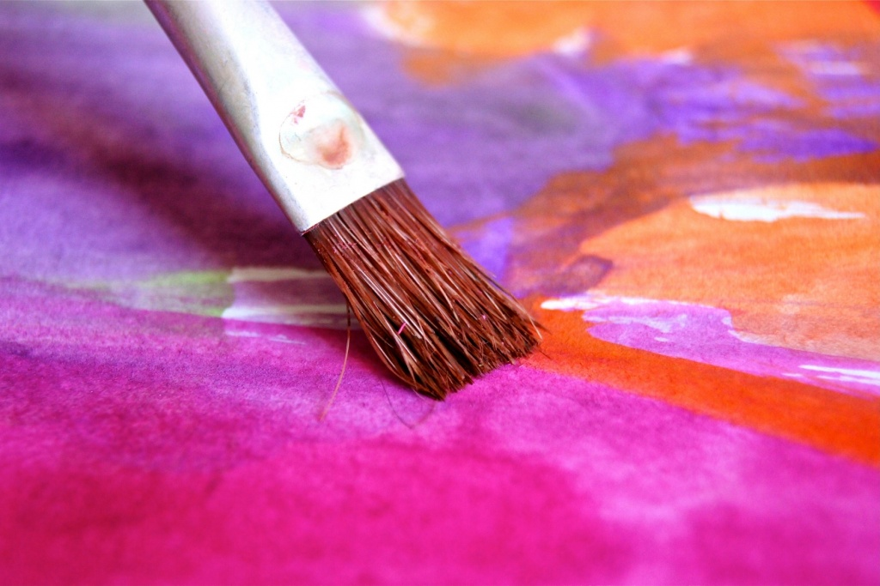
Термин «арт-терапия» как Первоначально схема лечения искусством была представлена в теориях таких известных личностей, как З. Фрейд, К. Юнг, А. Маслоу. Но на практике гипотетические модели начали применять лишь в 30-х годах XX века. совокупность видов искусства, используемых при психокоррекции, так и собственно метод или комплекс методик.

Slide 4
Понятие арт-подхода впервые употребил в 1938 году художник Адриан Хилл
Он проходил в то время лечение в туберкулезном санатории. Постоянно рисуя в процессе реабилитации, он заметил, как улучшаются при этом его психологический настрой и здоровье в целом. Метод Хилла так понравился медикам, что уже в следующем году художника пригласили в качестве специалиста для работы с другими пациентами.

Slide 5
Определяя функции арт-терапии, мы придерживаемся мнения Н. Сакович, Е. Медведевой, И. Левченко, Л. Комисаровой, которые выделяют следующие базовые:
Катарсическая – освобождающая т негативных состояний, очищающая.
Регулятивная – снятие нервно-психического напряжения, регуляция психосоматических процессов, моделирование положительного психоэмоционального состояния.
Коммуникативно-рефлексивная – обеспечивающая коррекцию нарушений общения, формирование адекватного межличностного поведения и самооценки.

Slide 6
Т. Колошина выделяет следующие функции арт-терапии:
1. Диагностическая. Рисунок – особый документ и содержит очень много информации об авторе. Рисунок всегда символичен, всегда выражает истинное состояние автора, как бы тот ни старался его скрыть.
2.Терапевтическая – собственно исЦЕЛение личности помощью искусства, возращение личности к психологической ЦЕЛостности.
3.Гуманистическая арт-терапия – развитие сбалансированной личности, которая может держать равновесие между полярностями: любовь-ненависть, слабость-сила, уединенность-близость, кооперация-состязание, зависимость-независимость, доминирование-подчинение, надежда-отчаяние и пр.

Slide 7
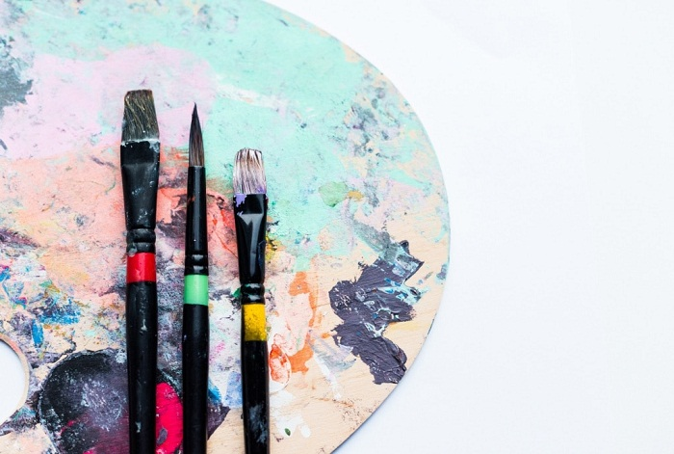
Метод арт-терапии включает в себя много направлений:
Изотерапия: нейрографика, цветотерапия, свободное рисование — выражение своих чувств через рисунок с дальнейшим анализом ассоциаций к нему и работой в рамках техники.

Slide 8
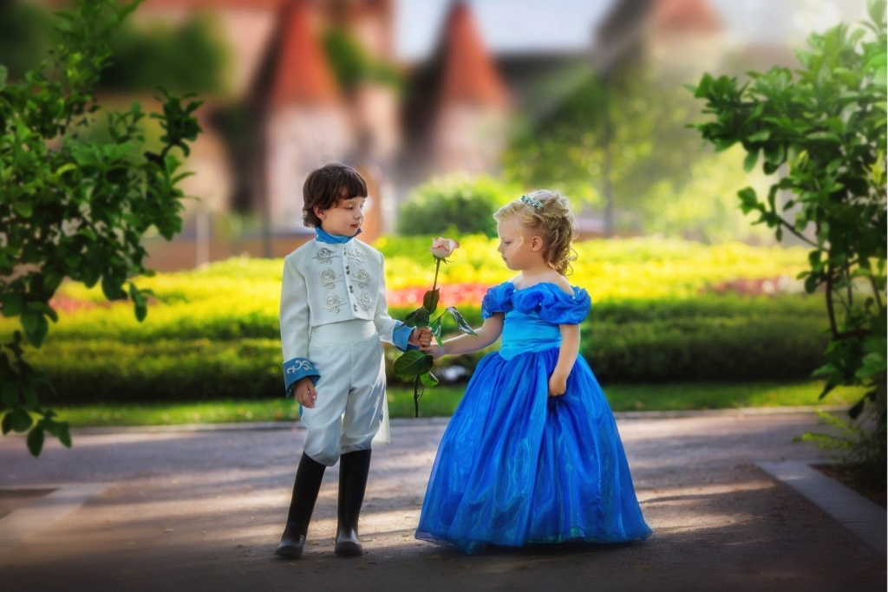
Куклотерапия — разыгрывание сценок по выбранному сценарию.
Сказкотерапия — работа с помощью известных сказок, анализ их влияния на бессознательно выбранный жизненный сценарий и написание собственной сказки.

Slide 9
Кинотерапия — терапия с помощью кино. Помогает через видеоряд посмотреть со стороны на похожие жизненные ситуации, проанализировать и поразмыслить о новых способах поведения.
Фототерапия — исследование себя через объектив камеры. Считается, что важно не то, что вы сфотографировали, а что подвигло вас сфотографировать именно это.

Slide 10
Музыкальная терапия — исцеление с помощью музыки. Бывает пассивная (прослушивание определенных произведений) и активная (участие в создании музыки, пение или игра на инструментах).
Танцевальная терапия — работа со свободой движений тела. То же используется в телесно ориентированной терапии.
Библиотерапия — одна из форм лечения словом с помощью специально подобранной литературы.

Slide 11
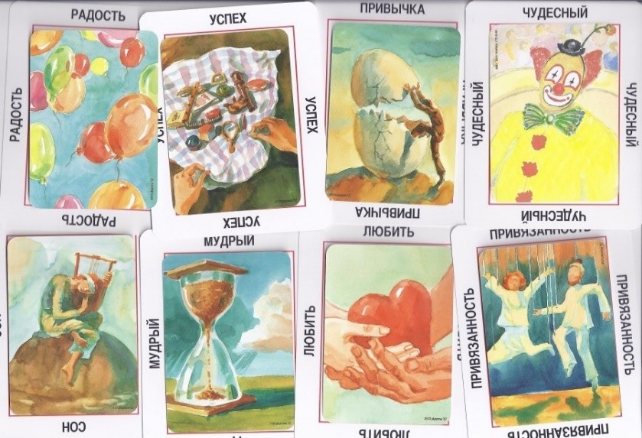
Метафорические Ассоциативные карты (МАК)- работа через ассоциации на выбранную карту.

